Slide 1
Migration d’une application Access vers une application
Web riche
Société D2E, par Antoine Sassoust

Slide 2
Société D2E
Origine de la création de l’entreprise
Présentation de l’environnement de travail
Description du produit développé

Slide 3
Problématique du stage
Transparence de la migration du programme Access
Choix et apprentissage des outils de développement
Création de l’application web riche à partir de l’ancien programme

Slide 4
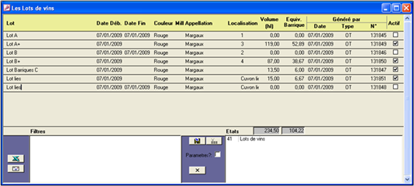
Liste sous Access

Slide 5
Programme Access
Analyse du travail à effectuer
Choix d’un type de base de données particulier
Réduction maximum des modifications à apporter

Slide 6
Choix des outils
Orientation vers des outils gratuits
Développer un site interactif
Présentation du Framework principal : ExtJS

Slide 7
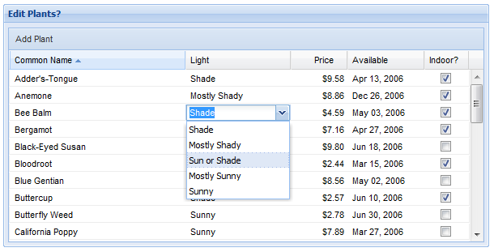
Liste sous ExtJS

Slide 8
Automatisation de la création des listes
Identifier les attributs des listes qui changent, et ceux qui ne changent pas
Créer un modèle évolutif représentant les listes
Définir un fichier de configuration simple pour les listes
Générer automatiquement les listes et leurs données

Slide 9
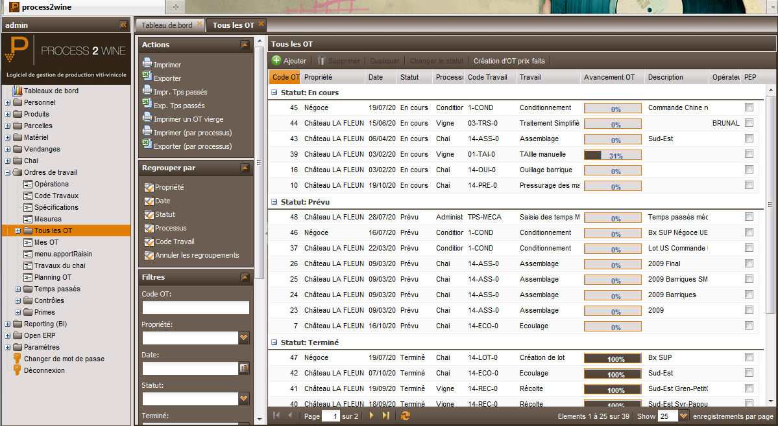
Liste sous process2wine

Slide 10
Bilan du stage
Apprentissage de nouveaux langages de programmations
Meilleure vision du travail en équipe et des documentations à fournir
Compréhension des différents travaux à effectuer dans un château de vin

